Slide 1
Знакомство с языками программирования
Семинар 4.

Slide 2
Домашнее задание
Задача 19: Напишите программу, которая принимает на вход пятизначное число и проверяет, является ли оно палиндромом.
Задача 21: Напишите программу, которая принимает на вход координаты двух точек и находит расстояние между ними в 3D пространстве.
Задача 23: Напишите программу, которая принимает на вход число (N) и выдаёт таблицу кубов чисел от 1 до N.

Slide 3
Ваши вопросы?

Slide 4
Семинары блока
“Знакомство с языками программирования”
1
В прошлый раз -
Задачи уровня: “Почувствуй себя джуном”
2
Сегодня -
Задачи уровня: “Почувствуй себя мидлом”
3
Задачи уровня: “Почувствуй себя сеньором”
Notes:
Стандартный слайд. Не меняем его, меняем текст в нем.

Slide 5
Формат работы
Вопросы, обсуждение домашнего задания
Демонстрация решения
Работа в сессионных залах
Обсуждение программы (решения задачи) в общем зале

Slide 6
Демонстрация решения
Задача 24: Напишите программу, которая принимает на вход число (А) и выдаёт сумму чисел от 1 до А 4 -> 10 (1+2+3+4=10) 7 -> 28 8 -> 36

Slide 7
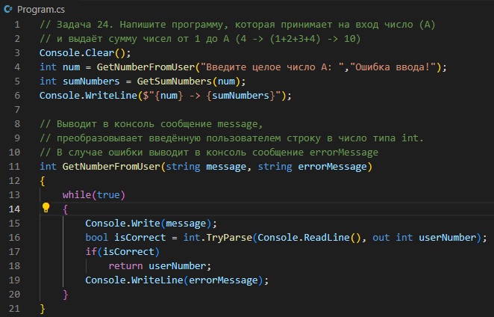

Slide 8
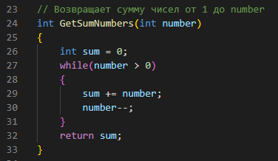

Slide 9
// Задача 24. Напишите программу, которая принимает на вход число (А)
// и выдаёт сумму чисел от 1 до А (4 -> (1+2+3+4) -> 10)
Console.Clear();
int num = GetNumberFromUser("Введите целое число A: ","Ошибка ввода!");
int sumNumbers = GetSumNumbers(num);
Console.WriteLine($"{num} -> {sumNumbers}");
// Выводит в консоль сообщение message,
// преобразовывает введённую пользователем строку в число типа int.
// В случае ошибки выводит в консоль сообщение errorMessage
int GetNumberFromUser(string message, string errorMessage)
{
while(true)
{
Console.Write(message);
bool isCorrect = int.TryParse(Console.ReadLine(), out int userNumber);
if(isCorrect)
return userNumber;
Console.WriteLine(errorMessage);
}
}
// Возвращает сумму чисел от 1 до number
int GetSumNumbers(int number)
{
int sum = 0;
while(number > 0)
{
sum += number;
number--;
}
return sum;
}

Slide 10

Решение в группах задач:
Задача 26: Напишите программу, которая принимает на вход число и выдаёт количество цифр в числе.
456 -> 3
78 -> 2
89126 -> 5
12 мин

Slide 11
Общее обсуждение решения:
Задача 26: Напишите программу, которая принимает на вход число и выдаёт количество цифр в числе.
456 -> 3
78 -> 2
89126 -> 5
8 мин

Slide 12
Ваши вопросы?
Перерыв
Notes:
Для удобства можно использовать таймер на экране: вариант 1, вариант 2

Slide 13
Решение в группах задач:
Задача 28: Напишите программу, которая принимает на вход число N и выдаёт произведение чисел от 1 до N.
4 -> 24
5 -> 120
12 мин

Slide 14
Общее обсуждение решения:
Задача 28: Напишите программу, которая принимает на вход число N и выдаёт произведение чисел от 1 до N.
4 -> 24
5 -> 120
8 мин

Slide 15
Решение в группах задач:
Задача 30: Напишите программу, которая выводит массив из 8 элементов, заполненный нулями и единицами в случайном порядке.
[1,0,1,1,0,1,0,0]
12 мин

Slide 16
Общее обсуждение решения:
Задача 30: Напишите программу, которая выводит массив из 8 элементов, заполненный нулями и единицами в случайном порядке.
[1,0,1,1,0,1,0,0]
8 мин

Slide 17
Ваши вопросы?

Slide 18
Домашнее задание
Задание | Пример
Задача 25: Напишите цикл, который принимает на вход два числа (A и B) и возводит число A в натуральную степень B. | 3, 5 -> 243 (3⁵) 2, 4 -> 16
Задача 27: Напишите программу, которая принимает на вход число и выдаёт сумму цифр в числе. | 452 -> 11 82 -> 10 9012 -> 12
Задача 29: Напишите программу, которая задаёт массив из 8 элементов и выводит их на экран. | 1, 2, 5, 7, 19 -> [1, 2, 5, 7, 19] 6, 1, 33 -> [6, 1, 33]

Slide 19



Рефлексия
Семинар 4. Знакомство с языками программирования
Был урок полезен вам?
Узнали вы что-то новое?
Что было сложно?
Notes:
Вы можете сами менять вопросы! Попросите студентов ответить голосом или отписаться в чате.

